Slide 1
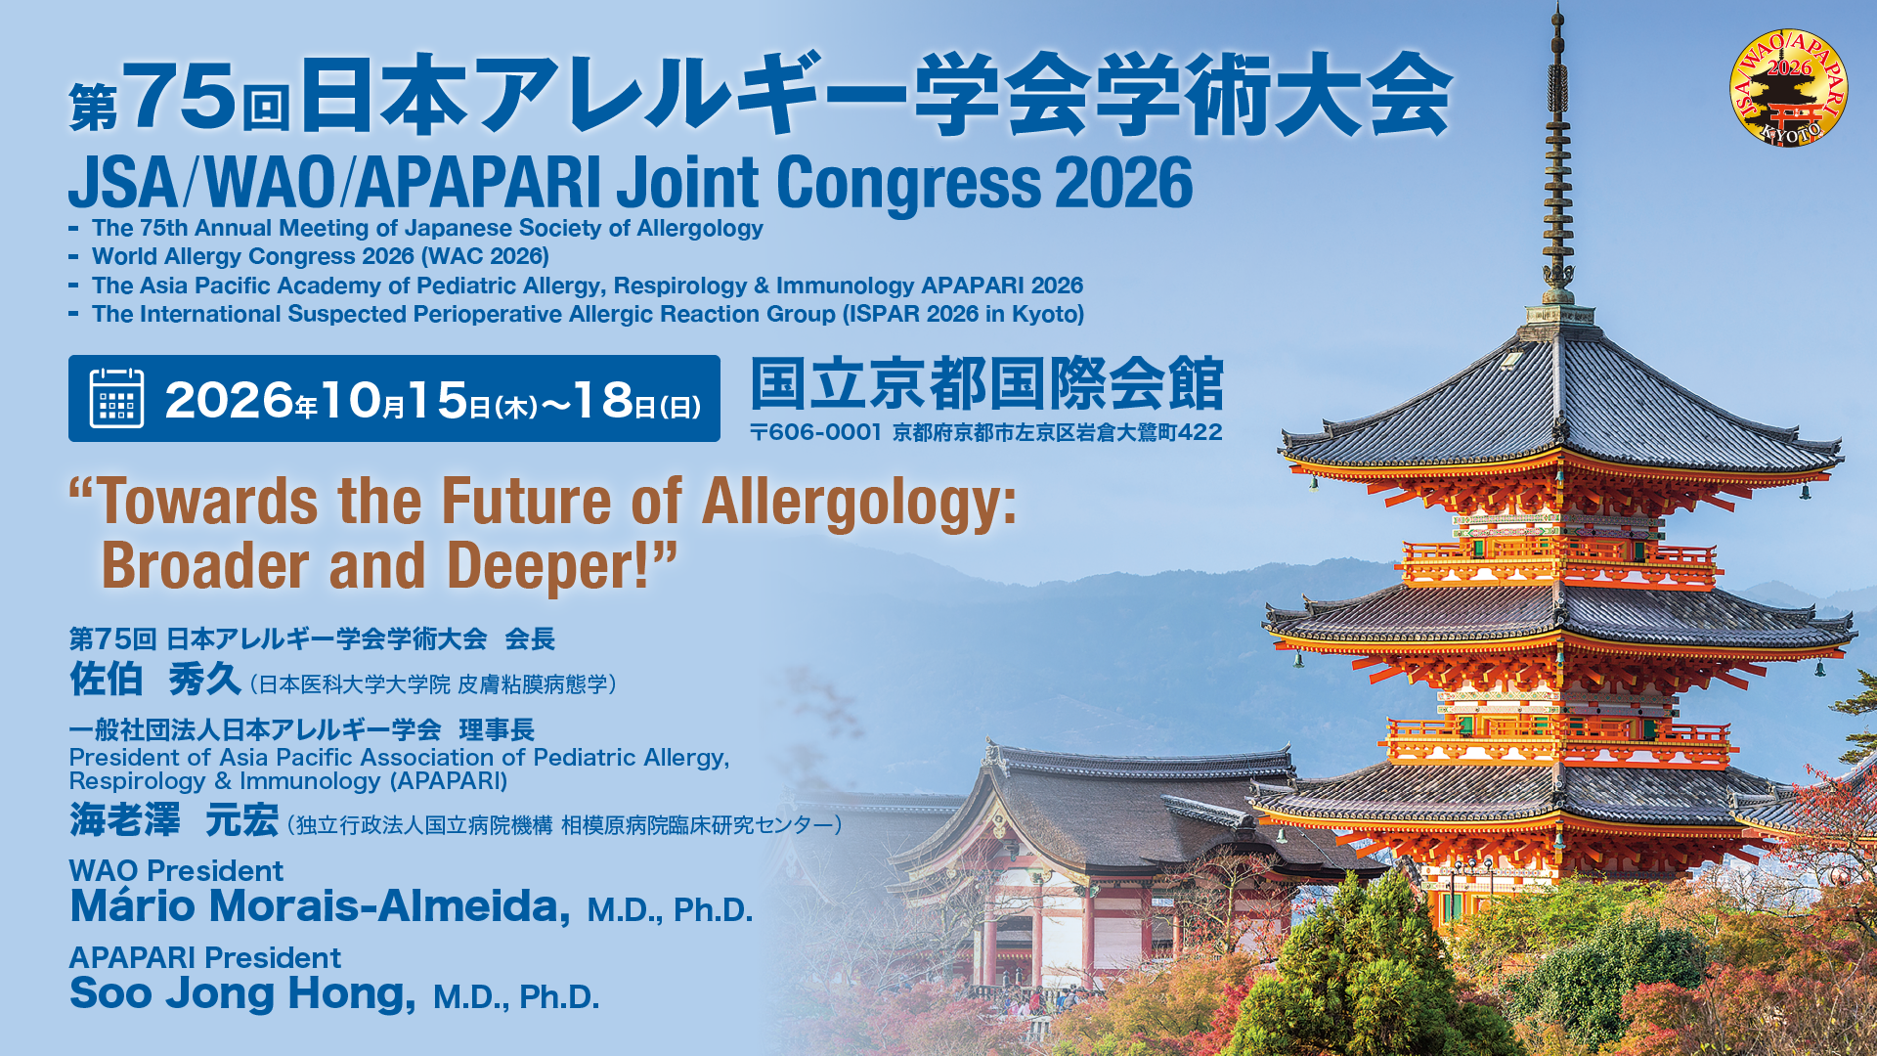
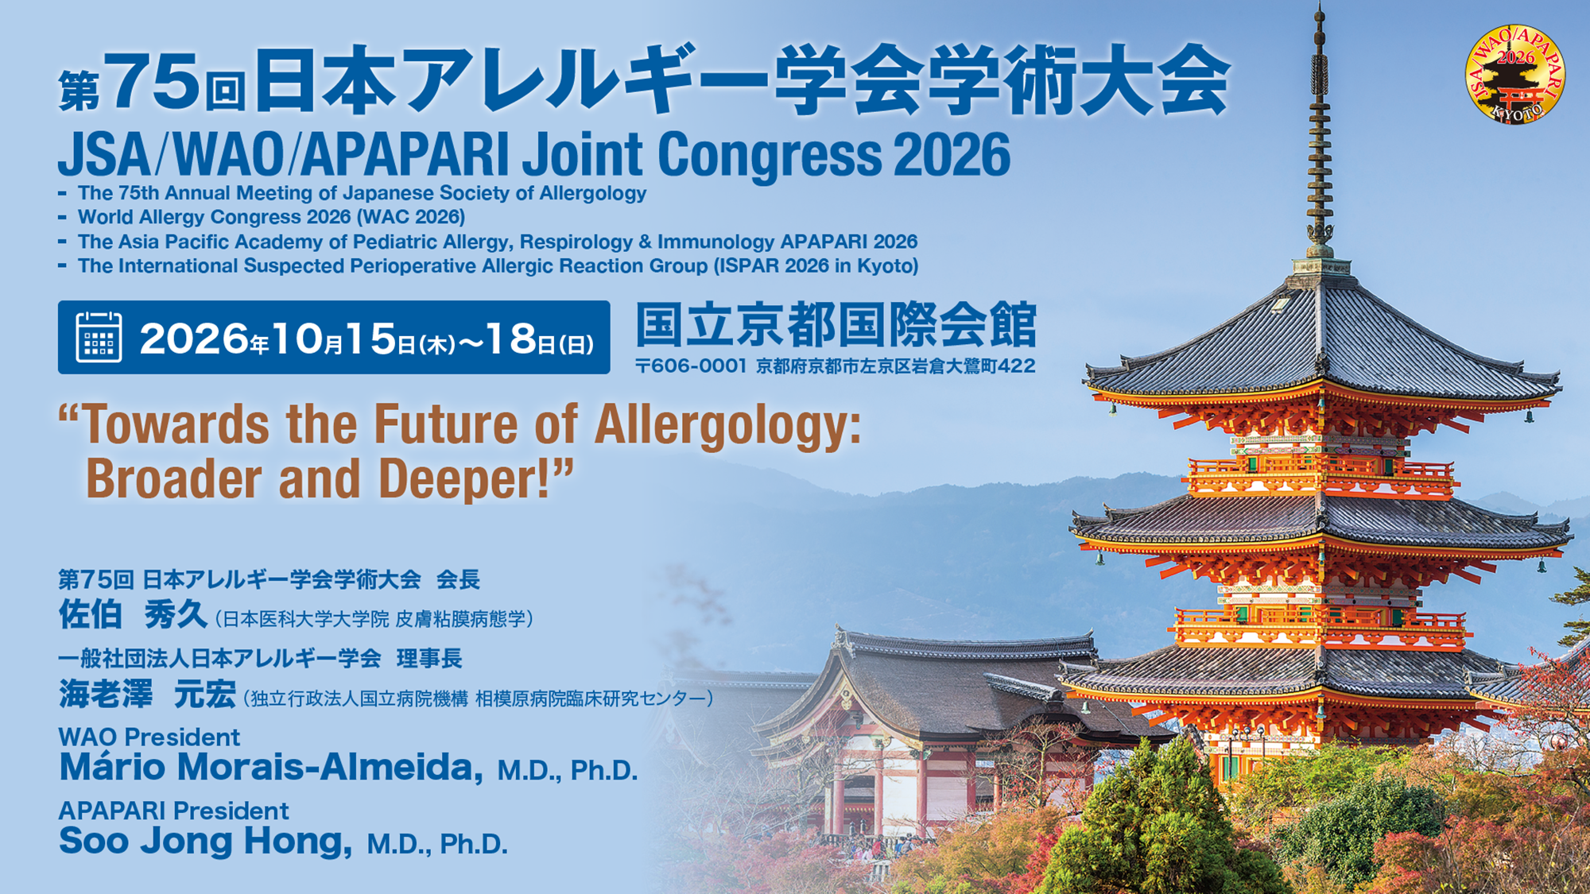
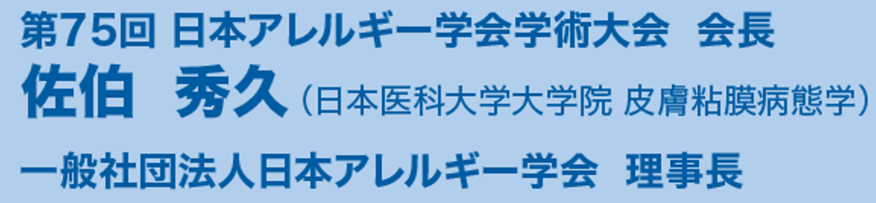

Slide 2

早期参加登録締め切り
2026.6/30

Slide 3
主要プログラム（予定）
October 16 | October 17 | October 18
Food Allergy | Anaphylaxis | Immunotherapy
Gideon Lack Hugh Sampson Motohiro Ebisawa | Paul Turner Cem Akin Margitta Worm | Mohamed Shamji Stephen Durham Makoto Nagata
Pollen Related Allergy | Skin Allergy | Prevention of Allergic Respiratory Diseases
Bryan Martin Naoko Inomata TBD | Kenji Kabashima Michihiro Hide Wen-Hung Chung | Nikolaos G. Papadopoulos Gary Wong Mario Morais Almeiida
Respiratory Related (Adult) | Eosinophil Associated Diseases | Drug Allergy
Parameswaran Krishna Nair Christian Virchow Koichiro Asano | Masami Taniguchi Martin Wagenmann Tetsuo Shoda | David Khan Maria Torres Yoon Seok Chang
 | Basic Science
 | Kiyoshi Hirahara Kazuki Nagashima Hamida Hammad

Slide 4
早期参加登録 2026/6/30まで
会員 医師・一般 | ¥20,000
非会員 医師・一般 | ¥50,000
メディカルパートナー *1 | ¥5,000
前期研修医・学生・患者会 *2 | 無料
懇親会 | ¥5,000
※1 メディカルパートナーは看護師、保健師、助産師、薬剤師、臨床検査技師、衛生検査技師、臨床工学技士、放射線技師、理学療法士、作業療法士、言語聴覚士、栄養士、管理栄養士、救急救命士の方です。
※2 「前期研修医・学生」は、「医学部卒業から2年以内」の方です。院生は「一般」カテゴリです。 「前期研修医」「学生」の方は、登録時に証明書（学生証等）のアップロードが必要となります。

Slide 5
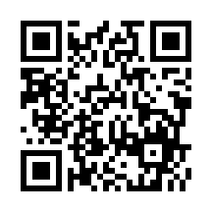
詳細はウェブサイトをご覧ください

